Slide 1
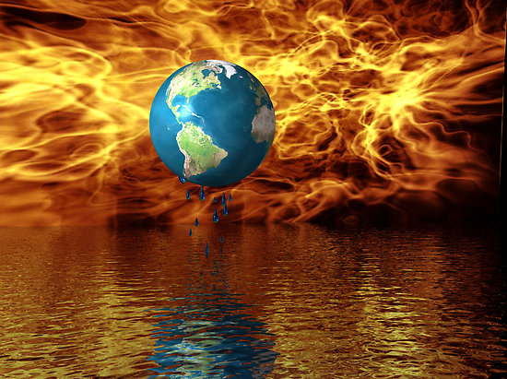
Глобальне потепління
Розмаїтого Дмитра, 10-А

Slide 2
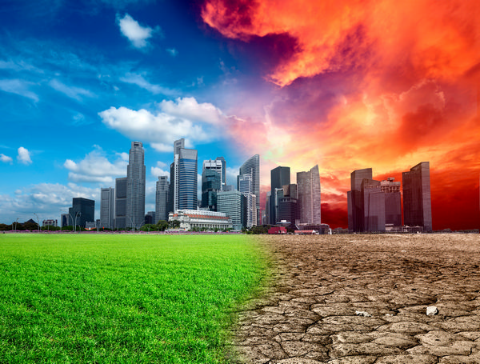
Глобальне потепління
Прогресуюче поступове підвищення температури поверхні Землі, що пов'язується з парниковим ефектом і призводить до зміни клімату у глобальних масштабах.

Slide 3
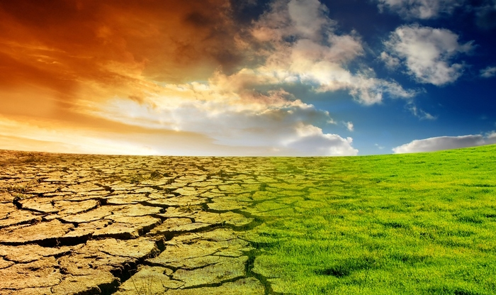
Однак слід зазначити, що достеменно причини глобального потепління невідомі. Також треба розуміти, що потепління це загальна усереднена тенденція, зміна температур відбувається нерівномірно в залежності від сезону та місцевості, більше того місцями в деякі сезони клімат навіть стає холоднішим., а осінні похолоднішали.

Slide 4
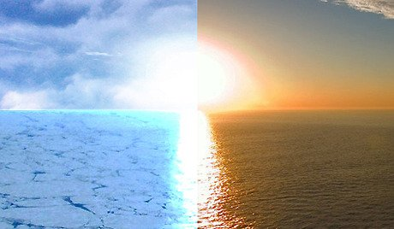
Без нинішньої атмосфери, створеної парниковим ефектом, середня температура на нашій планеті була
б 15 градусів за Цельсієм.

Slide 5
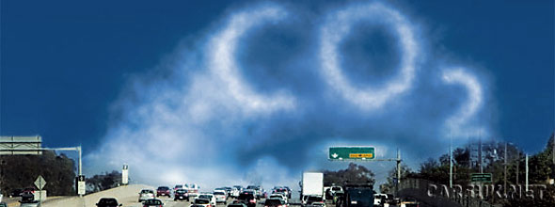
Природний вміст вуглекислого газу в атмосфері змінювалося протягом історії між 180 і 300 частинами до мільйону (проміле). Сьогодні рівень СО₂ коливається на позначці в 380 проміле, що на 25% більшому, ніж найвищий показник в природному середовищі.

Slide 6
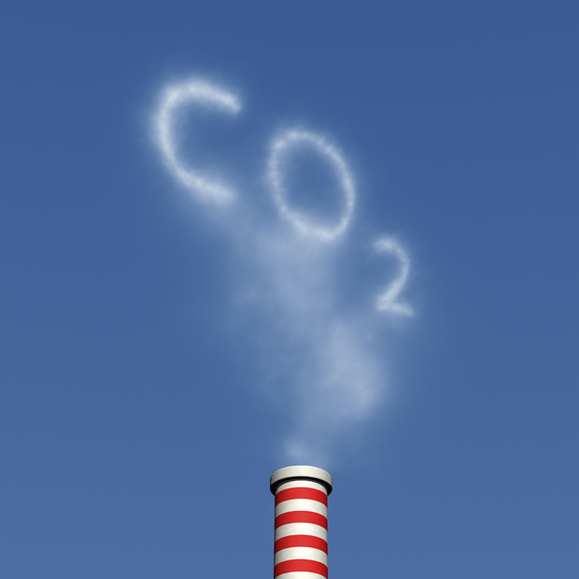
У 1997 році, вміст СО₂ в атмосфері збільшилася на 2,87 проміле, дане збільшення було більше, ніж в будь-якій іншій рік сучасній історії.

Slide 7
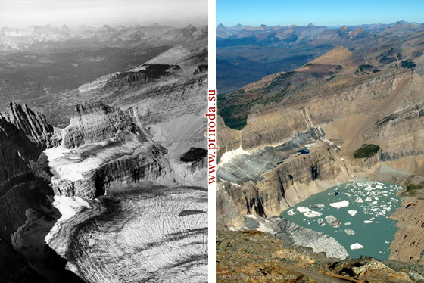
2005 рік був найтеплішим за всю історію спосте-режень, 1998 і 2007 відходять на друге місце за темпера-турним показаннями в цілому. Вісім найтепліших років на пам'яті людства були з 1998 року по 2005.

Slide 8
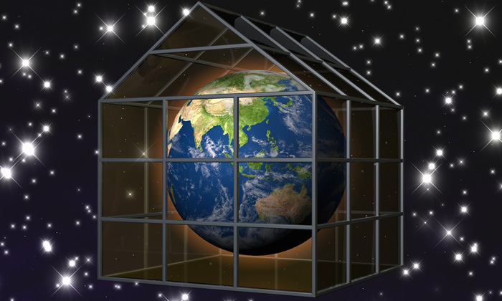
З надр Землі виходить безліч природних випарів, парів води, велика кількість вуглекислого газу (СО₂) та інших газів, які, потрапляючи в атмосферу, поглинають сонячну енергію і випромінюють її у зворотний бік. Цей тип потепління називається «природним парниковим ефектом». «Парниковий ефект», всупереч всього іншого, викликає глобальне зміна клімату через підвищення концентрації СО₂ в атмосфері нашої планети.

Slide 9
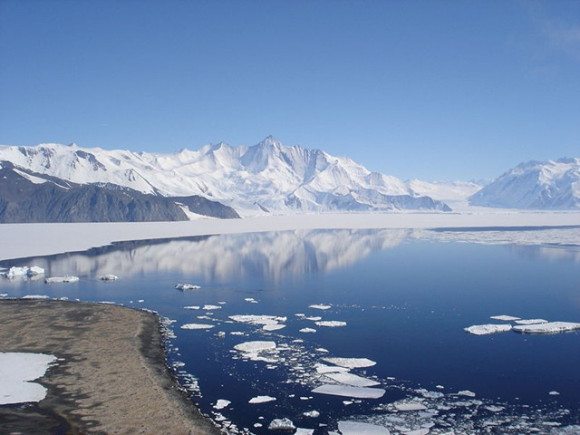
Вчені пророкують підвищення середньої глобальної температури на 2,5 градуса до 2100 року. В епоху пліоцену (1,8 мільйона років тому), коли температура Землі була еквівалента сьогоднішньої, рівень моря був на 3,5-4,5 метра вище.

Slide 10
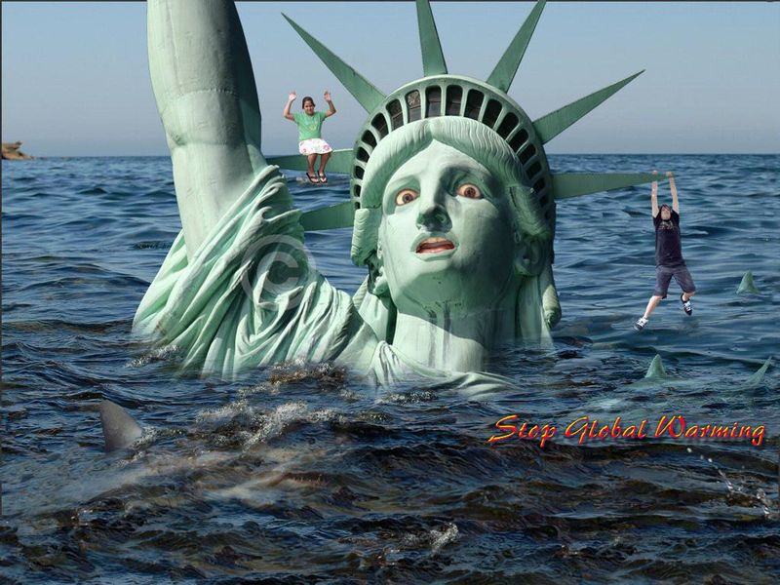
Геологи вважають, що рівень моря може піднятися на 20-60 сантиметрів до кінця сторіччя, якщо нинішні тенденції потепління будуть продовжуватися.

Slide 11
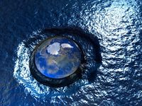
У всьому світі сотні мільйонів людей живуть в безпосередній близькості до моря, і велика частина населення земної кулі зосереджені в прибережних районах.

Slide 12
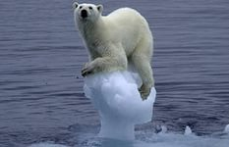
Кількість білих ведмедів різко скоротилося, і вони вже фактично зникли з природного середовища існування, причому ніякі зміни не можуть врятувати ситуацію. Учені підрахували, що близько 20-25 тисяч особин білих ведмедів усе ще залишилися жити в дикій природі.

Slide 13
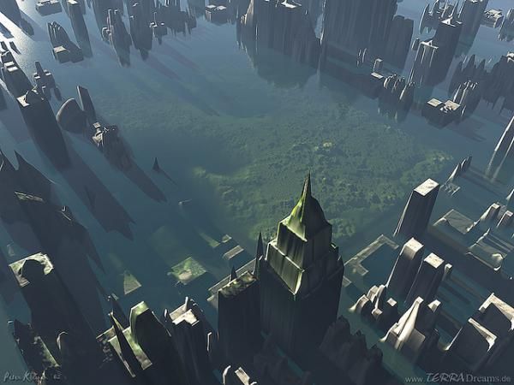
Перші примусові переселення у зв'язку з наслідками зміни клімату відбулися в 2007 році, коли 100 жителів тихоокеанського острова тегу були евакуйовані у зв'язку з підвищенням рівня моря та подальшим затопленням.

Slide 14
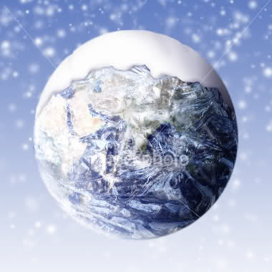
Протягом останніх мільйонів років, прохолодний клімат в основному переважав по всій планеті. Вважається, що саме в цих умовах людський вид зміг еволюціонувати.

Slide 15
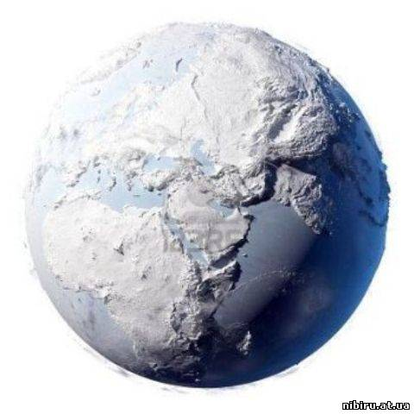
Земля випробувала множинні циклічні зміни клімату. Були зафіксовані температурні скачки протягом всієї відомої історії людського роду, наприклад: малий льодовиковий період сімнадцятого і вісімнадцятого століть, Середньовічний теплий період одинадцятого століття.

Slide 16
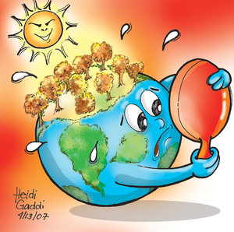
За даними досліджень NASA, середня температура по всьому світу збільшилася на 1,5 градуса з 1880 року, при цьому, враховуючи більшість змін, що відбуваються за останні десятиліття.

Slide 17
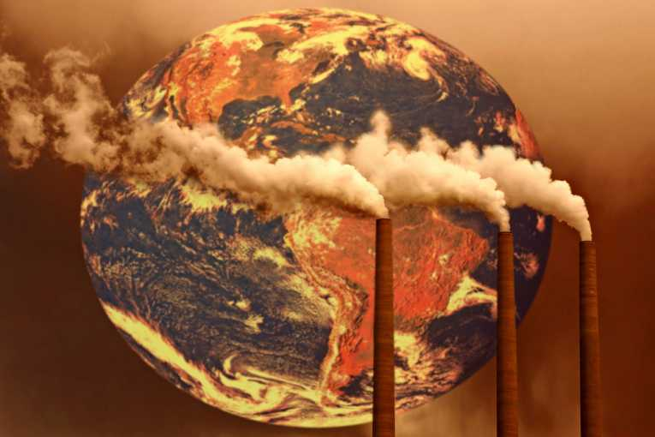
Протягом усього дванадцятого століття Земля пережила дві тенденції глобального потепління.

Slide 18
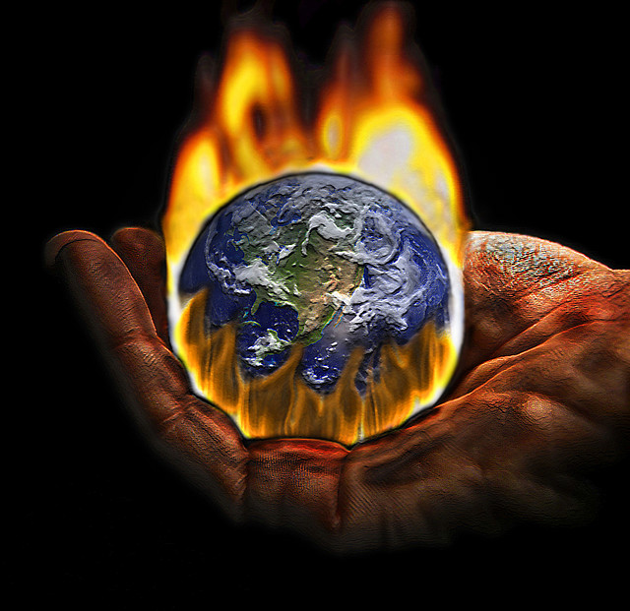
Перший пік значного підвищення температури припав на період з 1900 по 1930 рік, а другий є постійним підвищенням температури, починаючи з 1970-х років.

Slide 19
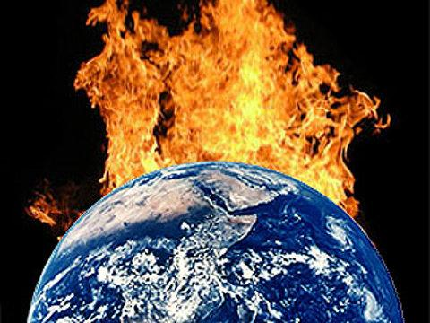
Останні два десятиліття XX століття були найспекотнішими десятиліттями за більш ніж 400 років, і, можливо, лідерами за температурним мірками протягом декількох тисяч років.

Slide 20
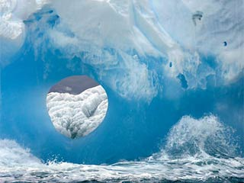
Математичні моделі клімату пророкують танення морського льоду в Арктиці раніше і швидше, ніж втрату крижаного покриву землі Антарктики, за умови, що поточні тенденції потепління збережуться.

Slide 21
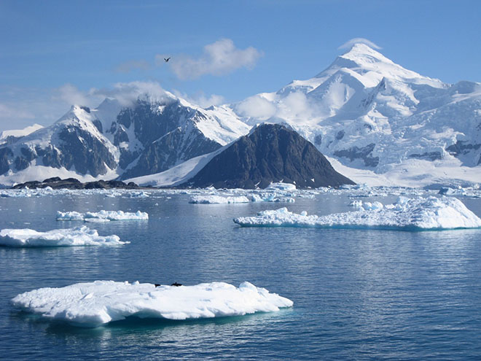
З 1950 року арктичні льоди скоротилися на 15%, а середньорічна тривалість існування льоду в озерах і річках північної частини планети зменшилася на два тижні.

Slide 22
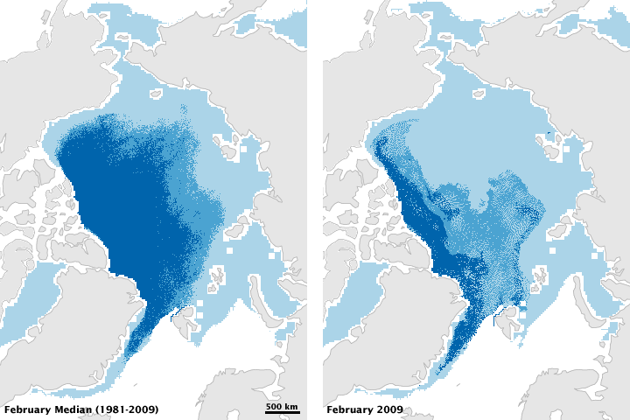
Арктичні крижані покриви дуже швидко зникають, і вчені вважають, що Арктика почне показувати свої перші грунтові покриви вже на початку 2040 року.

Slide 23
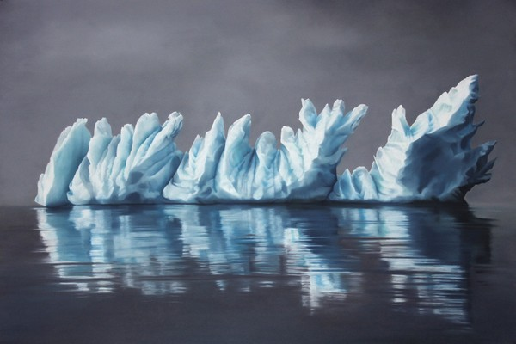
Середня температура в арктичному кліматі Аляски, Канади і Росії виросла в два рази в порівнянні з середніми світовими показниками минулого століття.

Slide 24
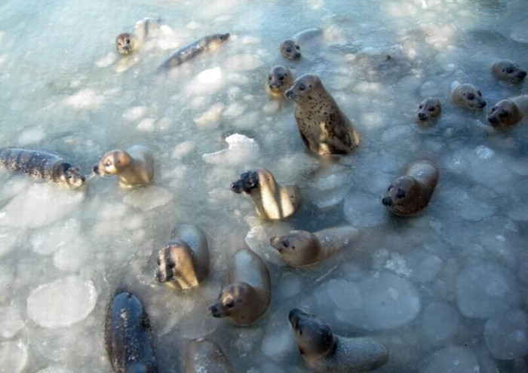
Вплив глобального потепління може знищити середовище проживання і загрожує вимиранням більш мільйону видів рослин і тварин.

Slide 25
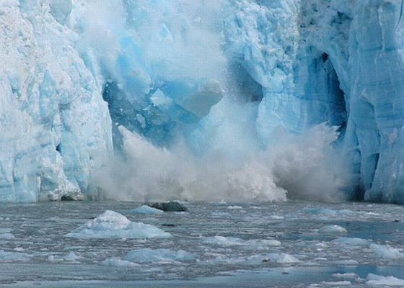
У період з 1961 по 1997 рік світові льодовики втратили 890 кубічних кілометрів льоду.

Slide 26
У 1910 році, національний парк Глейшер в штаті Монтана мав у своєму розпорядженні 150 льодовиків, сьогодні з них залишилося всього лише 27.

Slide 27
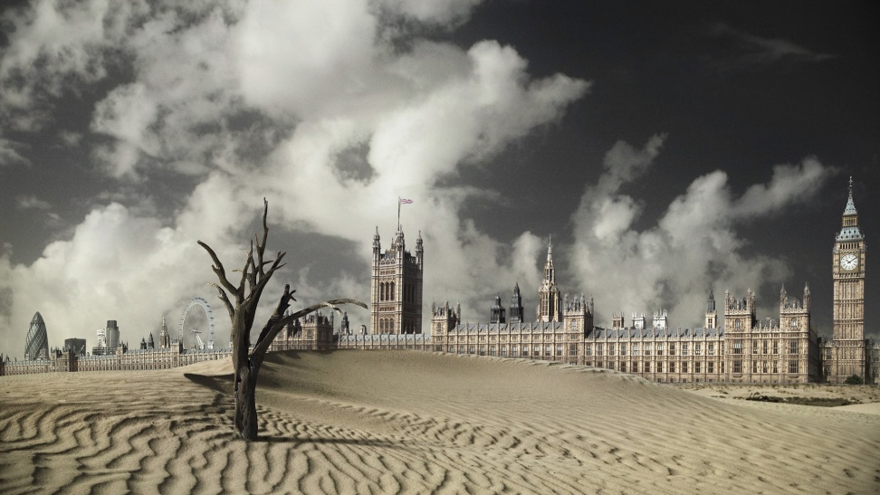
Площа пустель у всьому світі зростає в результаті підвищення температури. В кінці 2007 року, Австралія втратила 25% врожаю у зв'язку з опустелюванням земель.

Slide 28
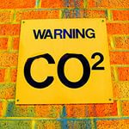
Шведський вчений Сванте Арреніус ще в 1896 році зрозумів, що виробнича діяльність людини вже перевершує здатність Землі до природного поглинання вуглекислого газу.

Slide 29
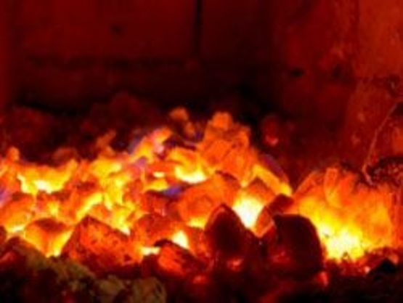
Спалювання викопного палива в даний час додає близько шести мільярдів тонн вуглекислого газу в атмосферу нашої планети щороку. Тільки половина газів з цих викидів переробляється лісами і океанами.

Slide 30
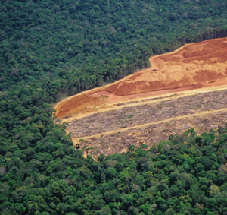
Масові вирубки лісів є причиною 20% світового потепління в результаті загазованості, забороняючи реабсорбцію вуглекислого газу.

Slide 31
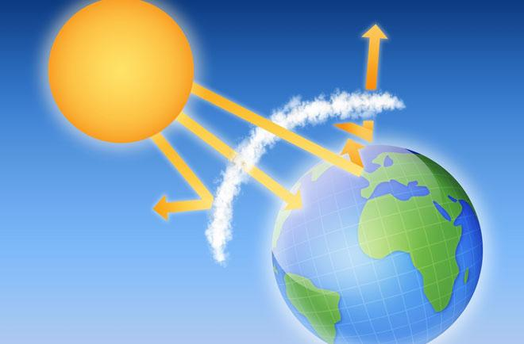
У період з першого Дня Землі в 1970 році до нового тисячоліття викиди парникових газів з вини людини збільшилися на 70%.

Slide 32
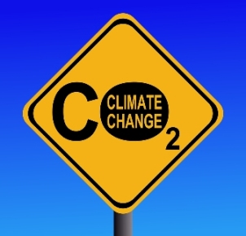
Атмосфера Землі в даний час містить на 40% більше СО₂, ніж до промислової революції.

Slide 33
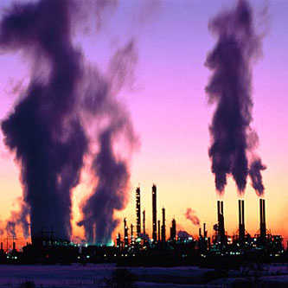
Населення Сполучених Штатів становить 5% від світового співтовариства, але американська нація створює попит на 25% комерційного споживання енергії в світі і виробляє 22% промислових викидів вуглекислого газу, в порівнянні зі світовими.

Slide 34
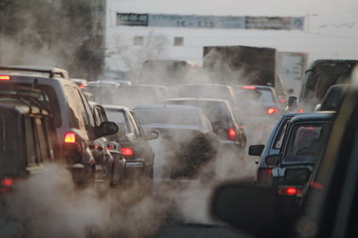
Автомобілі стали причинами 3/4 всіх транспортних викидів. При нинішніх темпах в світі будете близько 1 мільярда автомобілів до 2030 року, і вже більше мільярда у 2050 році.

Slide 35
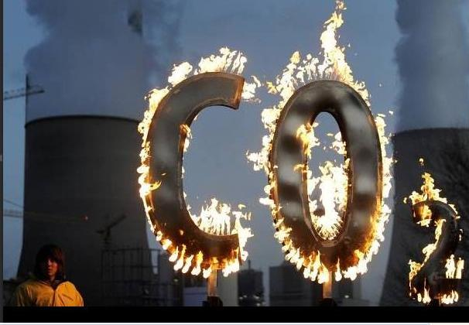
Близько 75% щорічного приросту вмісту вуглекислого газу в атмосфері характеризується спалюванням викопного палива.

Slide 36
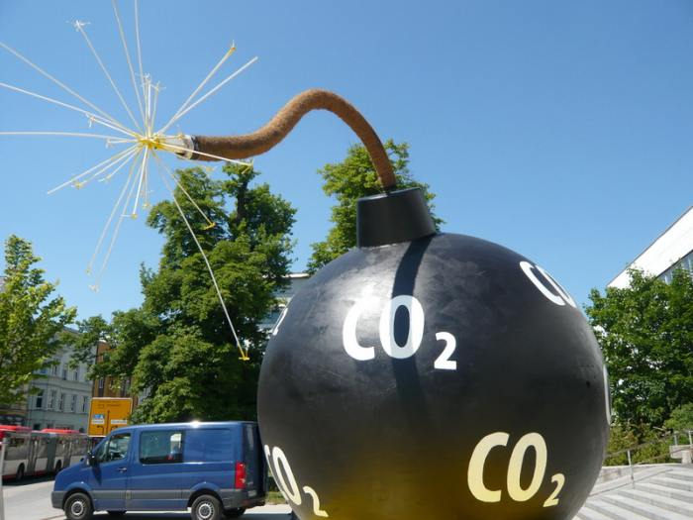
Більше 20% викидів вуглекислого газу припадає на частку бензинових двигунів автомобілів. Хоча лідерство за псування екології все ще належить електростанціям на викопному паливі.

Slide 37
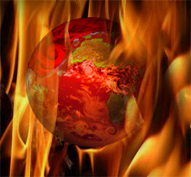
Значне підвищення СО₂ в атмосфері звичайно може збільшити температуру, але не настільки як водяна пара, частка якого становить більше 90% в основних компонентах для створення парникового ефекту.

Slide 38
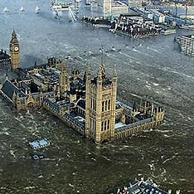
За даними Агентства внутрішньої енергії, найбагатші країни світу протягом найближчих 25 років будуть інвестувати близько 20 трильйонів доларів на нові дослідження в галузі енергетики, в надії на уповільнення наслідків глобального потепління.

Slide 39
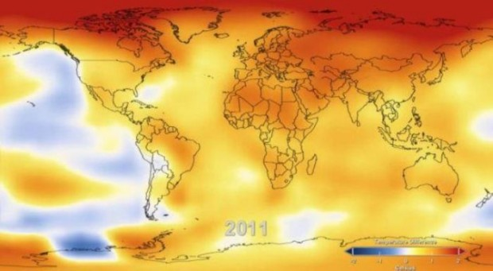
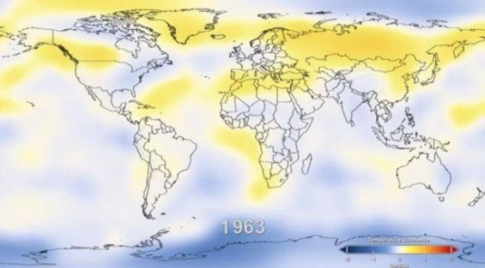
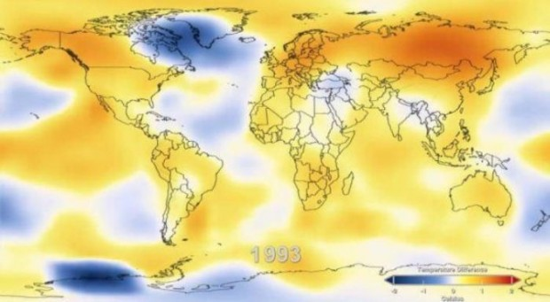
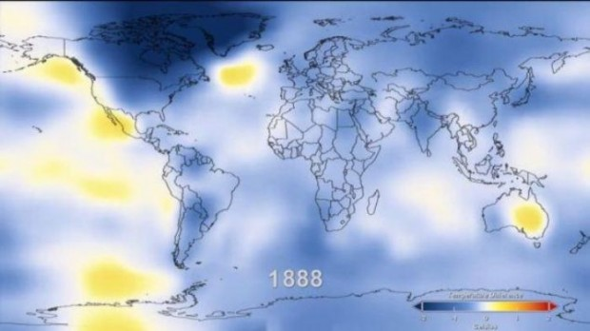
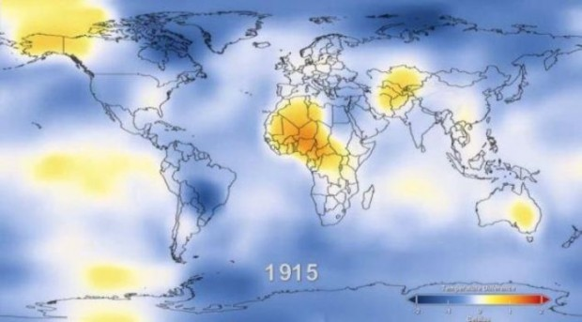
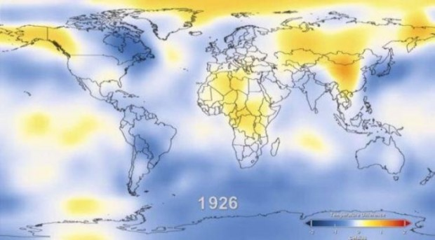
Глобальне потепління за статистикою з 1888 по 2011
Якщо ви досі вважаєте глобальне потепління - міфом, обов'язково дивимося на те, як змінювалася температура нашої планети за останні 125 років.

